Slide 1
Dissenyant l’assistent perfecte:
Robòtica, ètica i literatura
Carme Torras

Slide 2
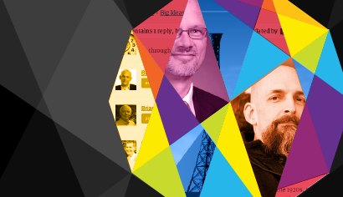
El rol de la ciència-ficció
Anticipar possibles escenaris futurs
“El que la ciència ficció pot fer millor que qualsevol altra cosa és no sols donar idees per a innovacions tècniques, sinó sobretot oferir una imatge coherent d’aquestes innovacions integrades en una societat, en l'economia i en la vida de les persones.”
Neal Stephenson: “Innovation starvation”
Center for Science and the Imagination (Arizona State University, 2012)
2

Slide 3
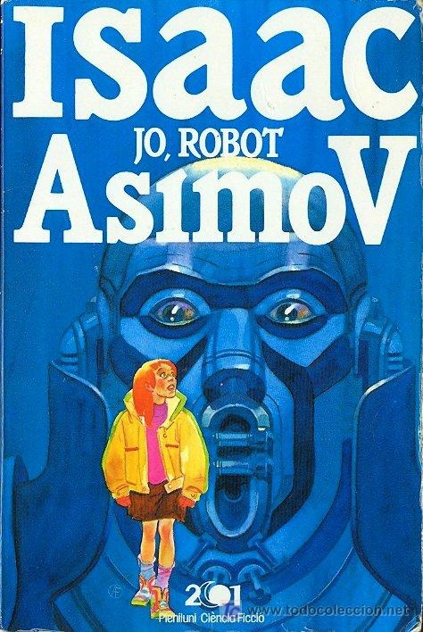
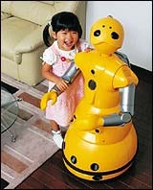
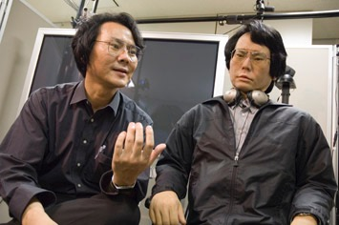
El rol de la ciència-ficció
Anticipar possibles escenaris futurs
3

Slide 4
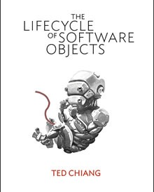
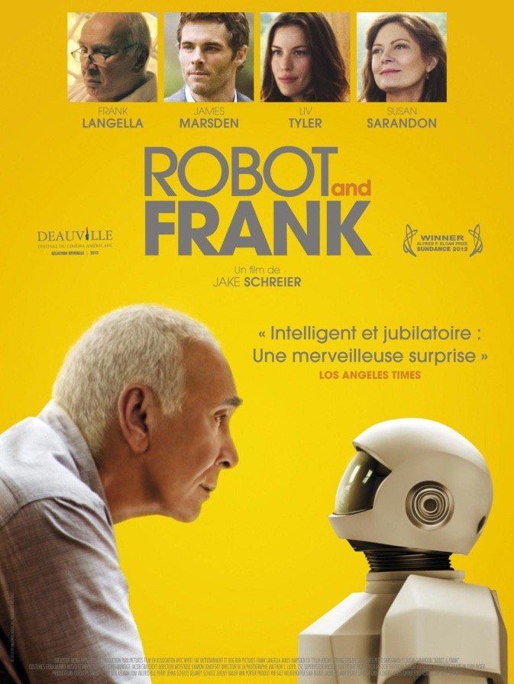
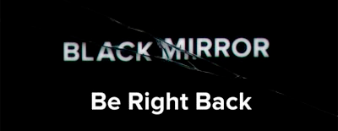
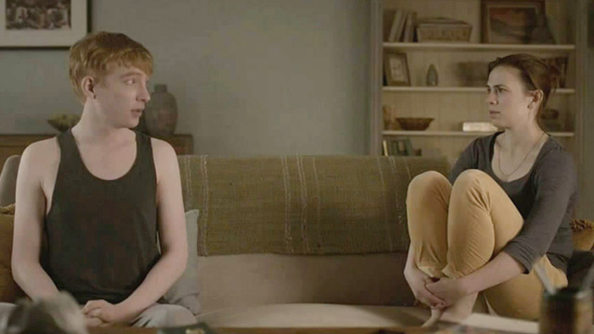
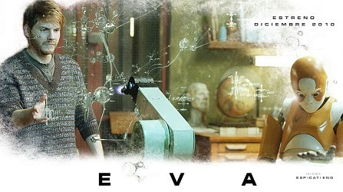
El rol de la ciència-ficció
Anticipar la nostra futura relació amb els robots
“Són les relacions que hem anat construint les que al seu torn ens modelen”
Robert C. Solomon “The Passions”
4

Slide 5
El rol de la ciència-ficció
Materials sobre roboètica basats en “La mutació sentimental”
Dissenyant l’assistent “perfecte”
Aparença i emotivitat
Robòtica en l’àmbit laboral
Robots de suport a l’escola
Interacció amb robots i dignitat humana
Responsabilitat social i robots morals
5

Slide 6
1. Dissenyant l’assistent “perfecte”
Cap. 1 - Dr. Craft
“Una bona tria d’estímuls, aquest és el secret del benestar. [..] Calia conèixer bé l’home, cada home, per poder-li activar els ressorts adients en cada moment. [..] Havien de concebre un ROB genèric molt adaptable i aconseguir que l’adaptació fos molt ràpida. Si trigava una setmana a encertar la manera de despertar el seu PROP o la dosi de sucre que calia posar-li al cafè, la idea se n’anava en orris.”
“El que voldria és un assistent que l’estimulés a pensar diferent, que l’advertís quan s’endinsa per camins fressats, i li assenyalés les bifurcacions prometedores…”
És lícit dissenyar robots que creïn addicció?
Podrien els robots ser usats per controlar les persones?
6

Slide 7
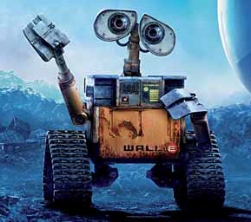
2. Aparença i emotivitat
Cap. 9/12 - Cèlia
“La Lu m’ha regalat un robot per a mi sola. [..] és com els de la guerra de les galàxies, però, a més de cames, té quatre rodes per quan vol anar més de pressa, i no té cara. Bé, té una mena de cap sense nas, boca, ni orelles, sols dues càmeres, i una pantalla incrustada al pit. Es diu ROBbie.”
“La Cèlia s’atura un moment i, entendrida, li busca els ulls: mai cap company no li havia jurat fidelitat amb tant de convenciment, però dos forats foscos la posen de nou en situació. Per bé que no del tot. En reprendre la marxa, l’observa de reüll i li fa goig veure’l amb el posat tan digne, balancejant suaument aquests braços forts i brillants. Fa patxoca caminar al seu costat, se sent protegida, d’ell se’n pot refiar. I tant se val que no tingui ulls, la gent d’ara tampoc no la miren.”
- Com influeix l’aparença dels robots en la confiança que generen en les persones?
- Cal excloure per disseny la possibilitat que siguin confosos per éssers vius?
7

Slide 8
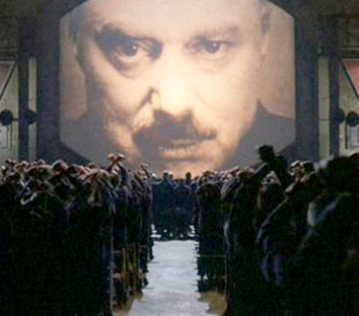
3. Robòtica en l’àmbit laboral
Cap. 13 - Dr. Craft/Leo
“—Tan ufà estàs del teu disseny que pretenies treure’l d’estranquis de CraftER? Convenç-te que és impossible: el dispositiu de temps mort és un dels projectes que he dirigit personalment.
[..] saber que els coneixements dels projecte se li esborraran en traspassar el llindar el neguiteja una mica.
[..] Un sistema de protecció tan intrusiu deu ser il·legal. A MascotER també n’hi ha, de protecció, però no vulnera els drets dels empleats.”
Alça la vista cap als ulls electrònics que el vigilen tothora i pensa que és una sort que no puguin llegir-li la ment.
Caldrà adequar les lleis d’experimentació amb humans i de propietat intel·lectual?
Quan el bé comú ha de prevaler sobre la privacitat de les dades personals?
8

Slide 9
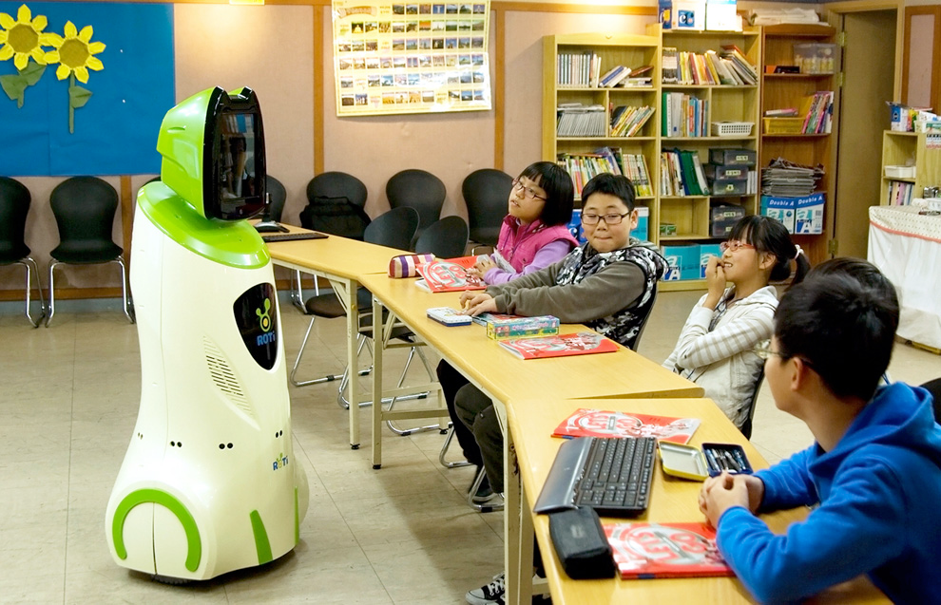
4. Robots de suport a l’escola
Cap. 14 - Silvana
“… el tutor ha penjat a la Cèlia l’etiqueta de rebel perquè, desoint les seves advertències, s’entesta a competir amb les màquines. [..] davant de qualsevol qüestió, es queda aturada intentant construir la resposta, en comptes de [buscar-la a la xarxa...] Entre els companys s’ha guanyat una gran fama d’endevina que l’ha convertida en líder. Però això no ajuda gens el seu rendiment escolar, que és molt fluix.”
“… haurà de treballar conjuntament amb ROBbie, perquè ja se sap que, si el nen surt transgressor, el robot ha d’aprendre a contenir-lo, a contrarestar els seus impulsos, a encaminar-lo..., per alguna cosa és personalitzable, cal que es complementin per formar un bon equip.
És l’últim que li faltava sentir, que haurà d’educar un robot!”
Quins són els límits del que poden ensenyar les màquines?
Quina és la frontera entre complementar i crear dependència?
9

Slide 10
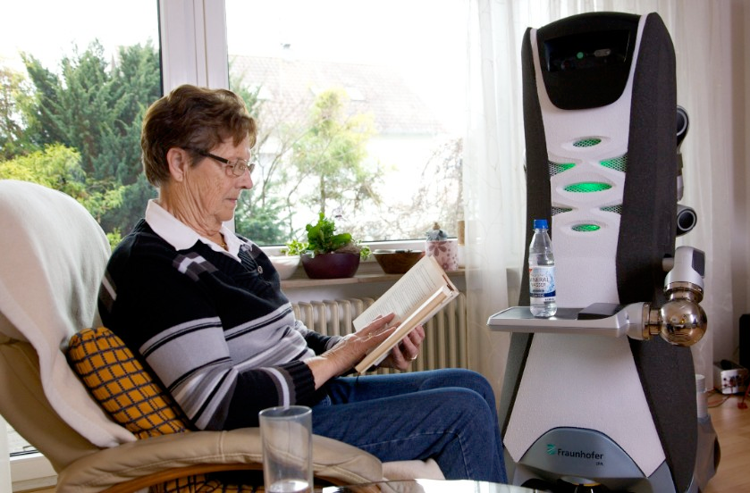
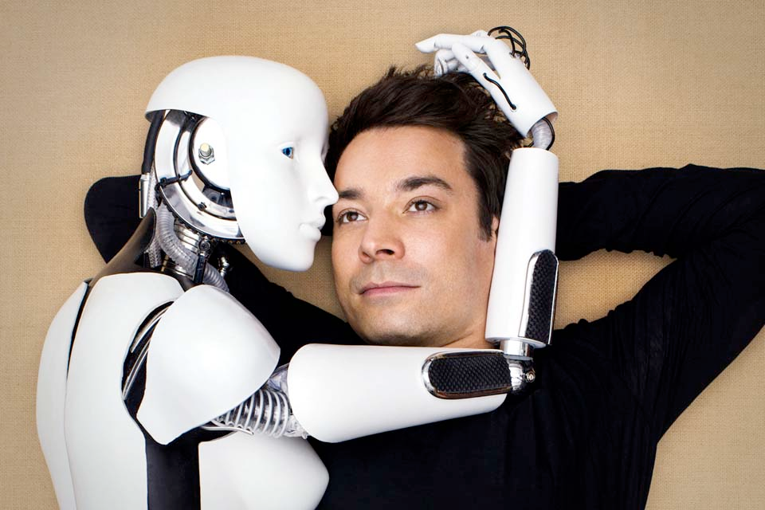
5. Interacció amb robots i dignitat humana
Cap. 25/28 - Leo/Silvana
“—Si a mi les màquines amplificadores em semblen la mar de bé: sense telemanipuladors els cirurgians no podrien operar a escala microscòpica i, sense INFerors, trigaríem massa a avaluar les conseqüències de prendre una decisió o una altra... Són els ROBs que rebutjo, i el lligam personal que per força s’hi estableix i que acaba copant el cercle íntim de les persones. Tu mateix ho has dit: no necessites res més... i, amb el temps, us torneu de suro com ells.”
“—…Tots els ROBs estan al servei de les persones.
—Només que el servei és sovint enverinat. Per què creus que ens oposem a aquests esguerros mecànics? Per esnobisme? Doncs, no senyor. Els robots malcriadors fan persones malcriades, els esclaus fan dèspotes, i els entretenidors lleven el cervell als seus PROPs. I el pitjor és que tant us fa el que ens passi a tots plegats amb tal que es venguin.”
Quan topa la capacitat de decisió dels robots amb la llibertat/dignitat humana?
Robots que incrementen l’autonomia vs. substituts emocionals?
10

Slide 11
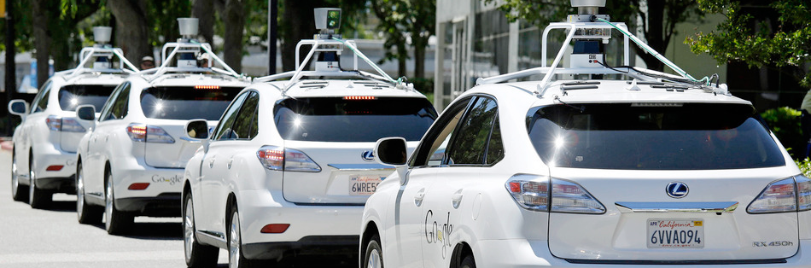
6. Responsabilitat civil i robots morals
Cap. 30 - Alpha+/Dr. Craft
“Alpha+: «Objecto: va contra les normes. No puc abandonar el meu PROP en perill.»
—Perill? —El Dr. Craft s’alça fet un energumen i es dirigeix cap al robot—. Tu sí que t’has convertit en un perill: em narcotitzes, em raciones els plaers, i ara vols impedir que la meva ment s’expandeixi? S’ha acabat, ferregot!
Alpha+: Què fa? No m’apagui el sintetitzador. Parlem-ho. L’ajudaré a aconseguir el que vol.»
—Ni sintetitzador, ni hòsties! Sencer et desconnectaré aquesta vegada... i viuré tranquil.
[..]
… el Doctor ha mort.
—Una trampa mortal... això és el que he inventat.
—No parlis així, ha estat un accident, no és culpa teva. És ell qui ha desconnectat el seu ROB, no? Potser sabia a què s’exposava i és precisament el que pretenia: suïcidar-se.”
Si un robot/vehicle autònom causa un accident, qui se n’ha de responsabilitzar?
Controvèrsia protecno-antitecno i possibles fractures socials.
11

Slide 12
Dissenyant l’assistent perfecte:
Robòtica, ètica i literatura
Carme Torras
torras@iri.upc.edu

